Slide 1
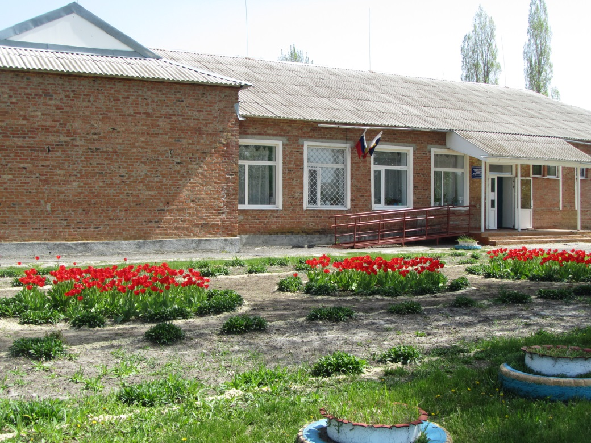
РЕАЛИЗАЦИЯ ПРГРАММЫ ЗДОРОВЬЕСБЕРЕЖЕНИЯ МБОУ Колодезянской СОШ
«Здоровьесберегающая среда в школе»

Slide 3
«Опыт убедил нас в том, что примерно у 85% всех неуспевающих учеников главной причиной отставания в учебе является плохое состояние здоровья, какое-нибудь недомогание или заболевание». Сухомлинский В.А.

Slide 10
ПУТИ РЕШЕНИЯ
вариативностью образовательной среды на основе принципов профилизации обучения
дифференциацией обучения
разработкой индивидуальных образовательных программ для детей с особенностями развития и педагогически запущенных детей
индивидуализацией учебного процесса с учетом личностных особенностей учащихся
индивидуальными портфолио в системе дистанционного образования

Slide 11
ЦЕЛИ
создание в школе организационно - педагогических, материально -технических, санитарно - гигиенических и других условий здоровьесбережения, учитывающих индивидуальные показатели состояния здоровья участников образовательного процесса
создание в школе организационно - педагогических, материально -технических, санитарно - гигиенических и других условий здоровьесбережения
создание материально - технического, содержательного и информационного обеспечения

Slide 12
ЗАДАЧИ
1
гигиеническое нормирование учебной нагрузки, объема домашних заданий и режима дня;
2
планомерная организация полноценного сбалансированного питания учащихся;
3
четкое отслеживание санитарно - гигиенического состояния школы;
4
развитие психолого-медико-педагогической службы школы для своевременной профилактики психологического и физического состояния учащихся;
5
освоение педагогами новых методов деятельности в процессе обучения школьников, использование технологий урока, сберегающих здоровье учащихся
6
привлечение системы кружковой, внеклассной и внешкольной работы к формированию здорового образа жизни учащихся

Slide 13
Конвенцию ООН о правах ребенка;
Закон РФ «Об образовании»
Конституцию Российской Федерации
Инициативу «Наша новая школа»
Программа опирается в своих положениях на:
ФГОС
Национальную доктрину образования РФ

Slide 14
Участники программы
учащиеся
педагогическое сообщество
родители
социальные партнеры

Slide 16
Сроки и этапы реализации программы
І этап - 2017 – 2018гг. ІІ этап - 2018 – 2019 гг.
определение концептуальной линии развития ОУ
формирование научно-методической базы ОУ здоровьесберегающего
ІІІ этап - 2019 – 2020 гг. IV этап – 2020-2021 гг.
разработка программ деятельности здоровьесберегающего образовательного учреждения (1 год)
разработка моделей индивидуализации обучения
V этап – 2021 – 2022 гг.
практическая реализация программы развития ОУ здоровьесберегающего типа

Slide 18
Блок профилактики и динамического наблюдения за состоянием здоровья обучающихся :
Обследование детей на аппарате «АРМИС»
Обследование сердечно-сосудистой системы
Обследование слуховой системы
Медицинский осмотр специалистами ЦРБ и ФАП

Slide 19
Блок просветительско-воспитательной работы
Социально-психологическое о тестирование
Классные часы
Библиотечные часы
Медицинский лекторий

Slide 20
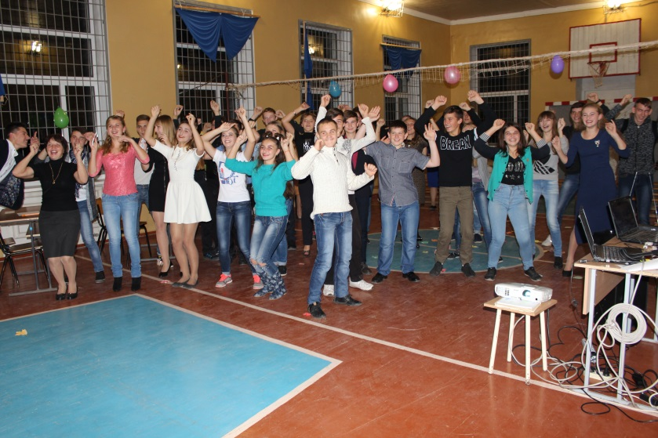
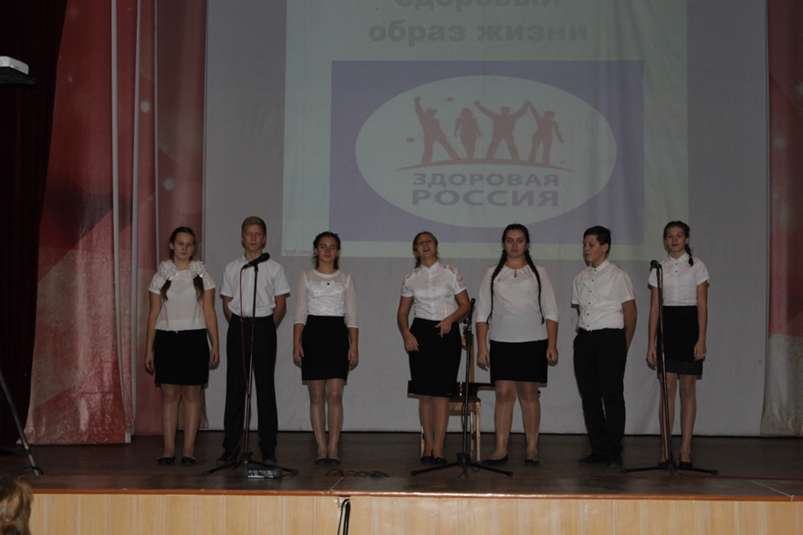
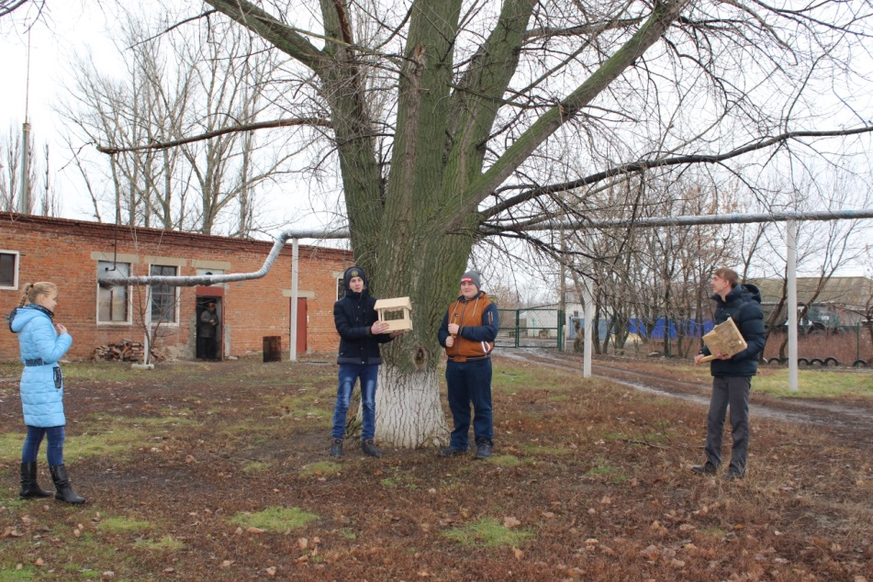
Вечера, праздники, районные слёты и фестивали, волонтёрская деятельность

Slide 21
Блок рациональной организации учебного процесса
Физминутки, тренинги, релаксация

Slide 22
Блок организации физкультурно-оздоровительной работы

Slide 23
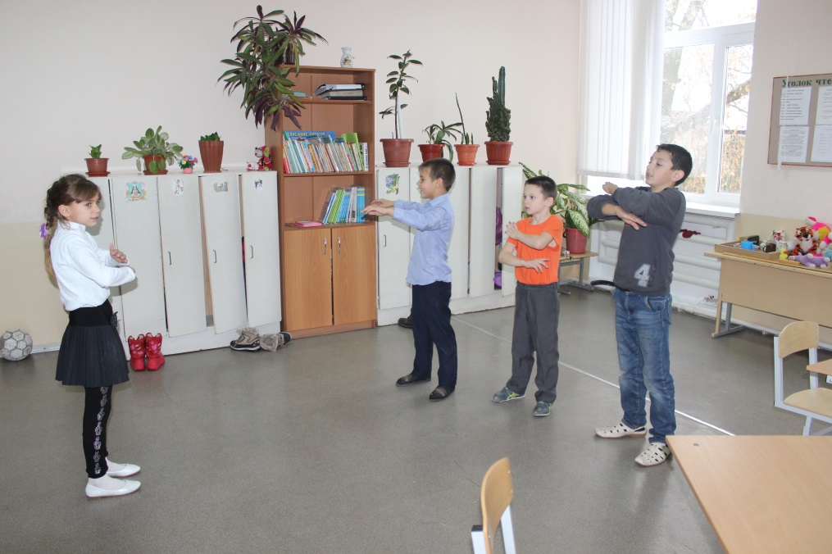

Slide 24
Блок здоровьесберегающей инфраструктуры образовательного учреждения
Тёплые и комфортные классы
Школьная столовая
Спортивный зал
Стадион и игровые площадки
Ростовая мебель
Освещение

Slide 25
Блок организации системы просветительской и методической работы с педагогами и родителями

Slide 26
Методы контроля над реализацией программы:
проведение заседаний Методического совета школы
посещение и взаимопосещение уроков,
создание методической копилки опыта
мониторинг состояния здоровья учащихся и морально-психологического климата в школе
мониторинг состояния здоровья учащихся и морально-психологического климата в школе
контроль за организацией учебного процесса

Slide 27
Реализация программы направлена на формирование у учащихся
культуры отношения к своему здоровью

Slide 28
СПАСИБО ЗА ВНИМАНИЕ!

